Slide 1



第17章 电磁振荡与电磁波
一、LC 电路的电磁振荡
1.无阻尼自由振荡过程
——LC振荡
电磁振荡：电路中电量和电流的周期性变化.
振荡电路：产生电磁振荡的回路.
L
C
无阻尼振荡电路：电路无电阻、无辐射、产生的电磁振荡是无阻尼自由振荡.
(1)振荡过程:
t =0

Slide 2

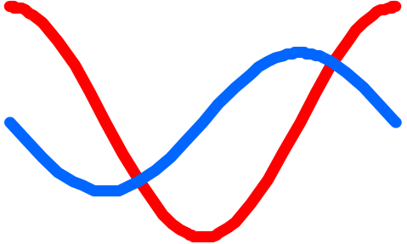


放电完毕，电流本应终止，因W_{m}↓, 自感作用，产生与原来方向相同电流，反向充电 q↑ We↑
放电，自感作用 I 逐渐↑，q ↓
W_{e}⇒0
i
W_{m}⇒max
q(t)
i(t)
We↓ , Wm↑
We ↑ , Wm ↓
0
t
t =T 时,回到
t =0 时的状态
W_{e}⇒max
W_{e}⇒max
W_{m}⇒0
W_{m}⇒0
反向放电，
电流与原方向相反
因自感作用，
放电完毕，电流本应终止因W_{m} 自感作用、产生与原来方向相同的电流，电容器重新充电
i逐渐↑ q↓
We ↓ Wm ↑

Slide 3
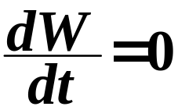
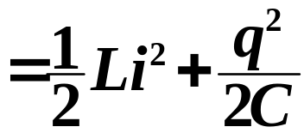
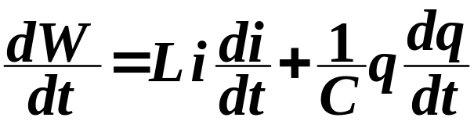
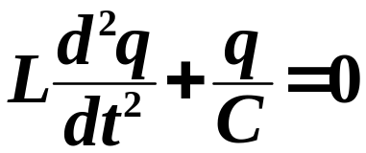
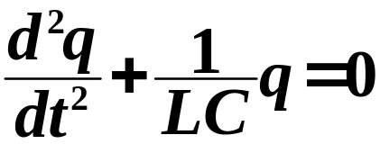
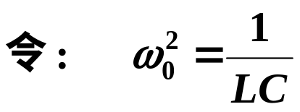
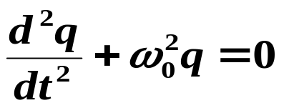
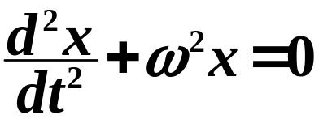

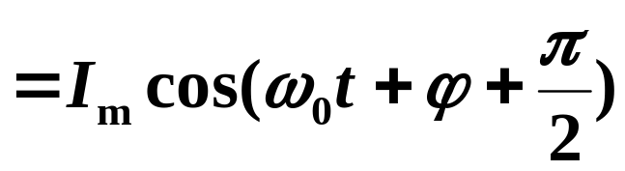



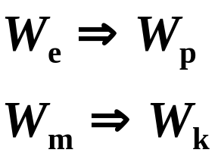


(2)振荡方程：
LC电路中，任一时刻系统的总能量不变：W=常量
那么：
而：W= W_{m} + W_{e}
= 0
即：
振荡方程：
（类似于 ）
其解：
电磁振荡中，q、I、W_{e}、W_{m}都在周期性变化，
其变化与弹簧谐振子类似：

Slide 4


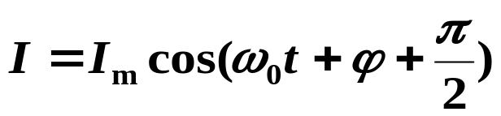
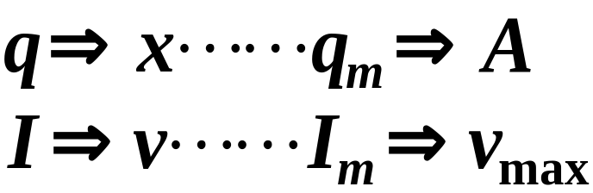
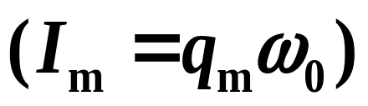
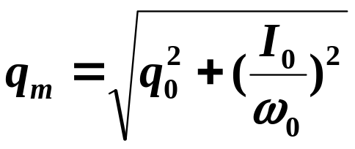
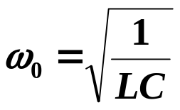
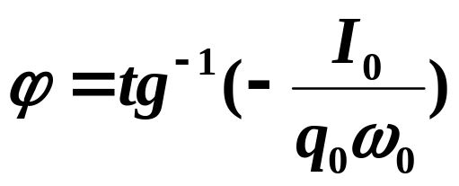
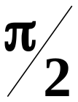
结论
（1）无阻尼自由振荡是简谐振荡 ，q_{m}、I_{m}是常数
（2）特征量求法与弹簧振子相同
——系统的固有频率
（3）电流的变化超前电量

Slide 5
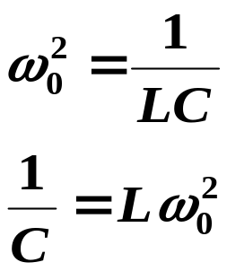
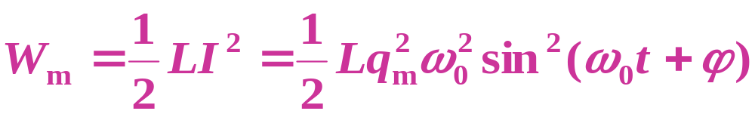

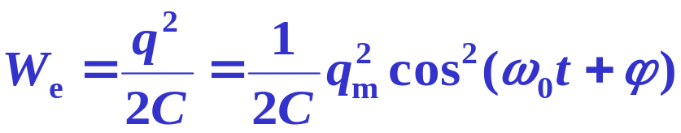
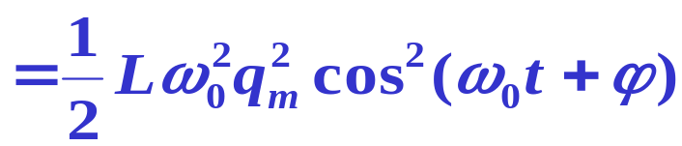
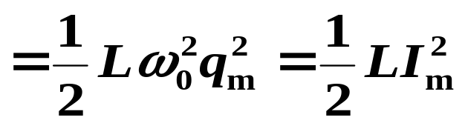

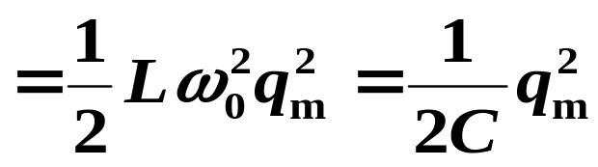
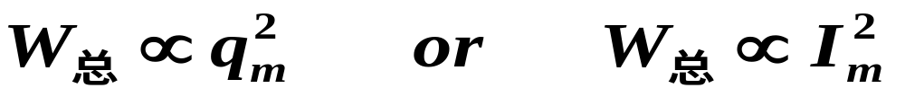
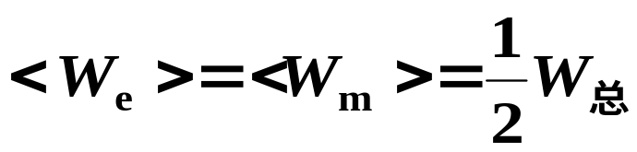
2. LC振荡电路的能量
磁能极大值（常数）
电能极大值（常数）
注意：
（1）
（2）能量变化的频率是振荡频率的 2 倍，

Slide 6
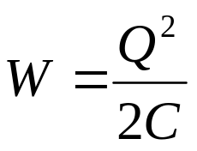
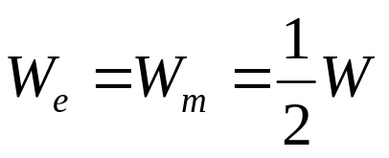
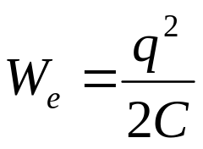

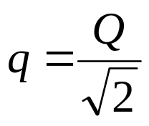
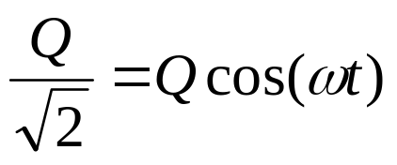
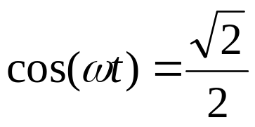

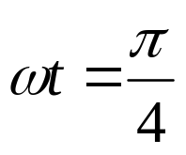
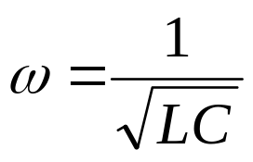
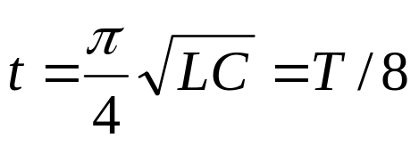

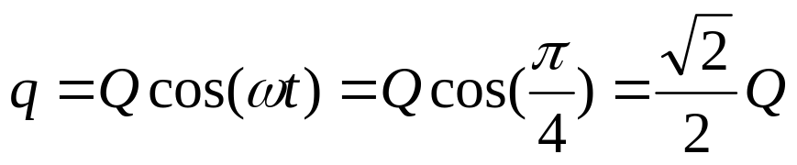
例 在LC振荡电路中，设开始时C上的电量为Q，L中的电流为0；
求: (1)第一次达到L中的磁能等于C中的电能所需的时间t；
(2)在 t 时刻，电容器上的电量 q 为多少？
解: (1)系统总能量为
即
(2) 当
时，

Slide 7

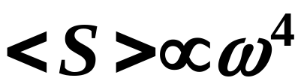
二、电磁波
1.电磁波产生的条件：
L
C
只要波源
——电磁振荡源
变化的磁场与变化的电场
互相激发形成电磁波
根据麦克斯韦理论：
E
H
LC振荡电路理论上可以发射电磁波(实际上不能)。
电场、磁场分别集中在电容器、自感线圈中
原因：
ω太低，辐射功率很小

Slide 8
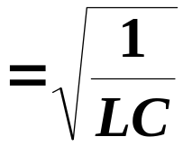
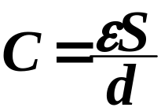

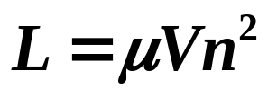


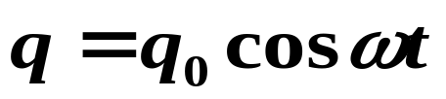
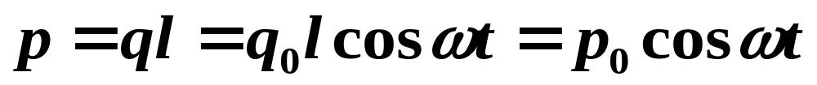
1、提高ω ，
赫兹实验：
(1888)
2、开放电路
结论：
利用电偶极子（开放振荡电路）产生高频电磁振荡，发射电磁波。
2.振荡偶极子发射的电磁波
发射天线上电流在往复振荡，两端出现正、负交替等量异号电荷
电路存在振荡偶极子：

Slide 9
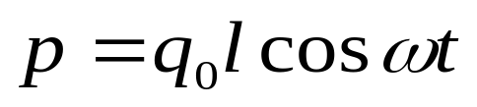




将两端的电荷q₀看成不变
而是距离
变化
.
.
.
±
⊗
⊗
⊗
±
⊗
.
.
.
.
⊗
⊗
⊗
.
±
⊗
.

Slide 10
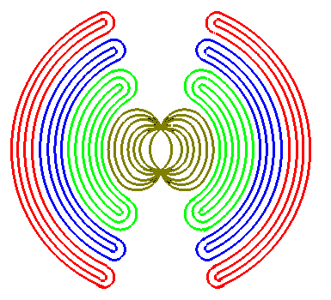
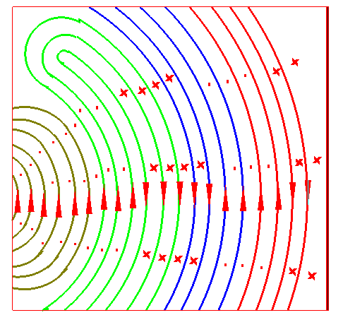


振荡电偶极子周围的电磁场

Slide 11
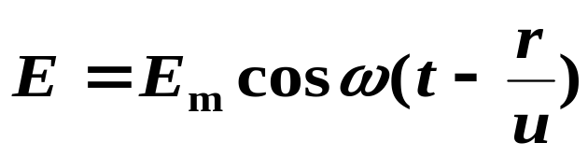
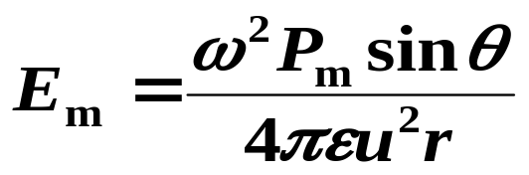



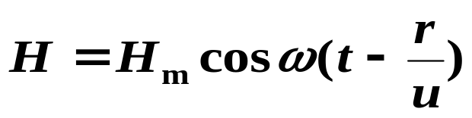

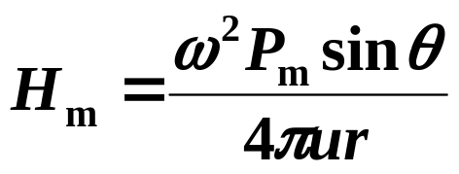






3.电磁波的波函数
振荡电偶极子向周围空间（各向同性的介质）发射的电磁波是球面波（近处是感应场、远处是辐射场）
.
1)球面波
结 论：
(1) 处，E=0，H=0；
处，E、H最大。
❒
E
❒
H
(2) 在远离波源的区域：
*
并且：
**
在某一确定方向上，E、H近似为平面波。

Slide 12






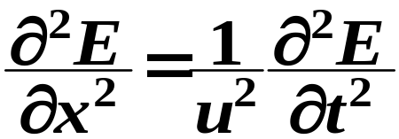




2)平面波 （球面波在远处可以看成平面波）
理论和实践都证明：若 E 在 Y 方向振动，H 在 Z方向振动，则电磁波在 X 方向传播。
E
H
波动方程:
其中：

Slide 13














平面电磁波的性质：
1. 电磁波的速度：
电磁波在真空中的速度：
2. 的变化是同步的，位相相同，数量（幅值）关系为：
在真空中：
3.
的方向就是u的方向
在各自的平面上振动，是横波。
4.电磁波的频率，等于偶极子的振动频率。
5.具有反射、折射、干涉、衍射、偏振等特性

Slide 14










4.电磁波的能量
1）能量密度：
总能量：
2）能流密度矢量（坡印廷矢量）：
平均能流密度：
光强正比于
振幅的平方

Slide 15






注意：
（1）对球面波：
（2）
.
说明沿偶极子方向辐射为零，
垂直于偶极子方向辐射最强。

Slide 16









例 已知 写出 的波动方程
解
μ
Z
E
=
−
0
H
cos
ω
(
t
+
)
y
ε
0
c
0
例 已知
写出 的波动方程
解

Slide 17





补充知识： 电磁场的物质性
实验证实：
电磁场——客观存在的一种物质形态
一切物质具有基本属性：能量、质量、动量。
1.电磁场能量
1）能量密度
静电场的能量密度：
稳恒磁场的能量密度：
变化的电磁场同时具有电场能和磁场能：
2）能流密度矢量
2.电磁场动量
辐射压、光压

Slide 18


电磁场质量
电磁场具有有限的运动速度C，则其具有一定的质量M。
由相对论质能关系：
E=MC²
设单位体积中，电磁场质量为m，能量W为 ：
W =mC²
——质量密度
电磁场物质性的特点
（1）没有静止质量；
M₀=0
实验精度：10⁻⁴⁷ g左右
（2）电磁场以波的形式传播，
以粒子的形式与实物相互作用；
（3）电磁场可相互迭加，同时占具同一空间；
（4）电磁波的波速与参照系无关。

